Slide 1







Présentation des Mesures Agri-Environnementales et Climatiques (MAEC)
et autres dispositifs d’aides
Hontanx
26 mars 2024
landes.chambre-agriculture.fr

Slide 2
Au programme
Mesures agro-environnementales et climatiques
Enjeu eau
Enjeu biodiversité
Enjeu climat, sol, bien-être animal
Aides au développement des haies
Aides au désherbage mécanique
PCAE
PAC
France AgriMer

Slide 3
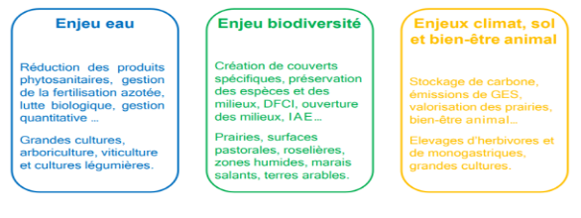
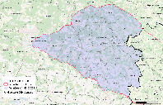
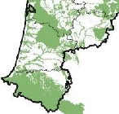
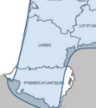
Mesures agro-environnementales et climatiques (MAEC)
Les Landes sont concernées par trois enjeux
Les MAEC permettent d’accompagner financièrement les agriculteurs mettant en place des pratiques agricoles vertueuses pour l’environnement.
Engagement sur 5 ans

Slide 4
Pour pouvoir contractualiser aux MAEC
Conditions à respecter
Avoir au moins une parcelle dans le secteur délimité
Engager au moins 90 % des surfaces éligibles (qu’elles soient ou non dans le secteur délimité)
Un diagnostic préalable doit être réalisé avant le 15/09
Engagements généraux :
Suivre une formation dans les deux premières années
Enregistrer ses pratiques sur toutes les parcelles arables
Participer à au moins ½ journée/an de réunion d’échange
Transmettre à la DDT(M) un bilan IFT avec l'outil du MASA avant le 31 octobre de chaque année. Ce Bilan IFT doit être réalisé 3 années sur 5 avec l’accompagnement d’un technicien (sauf CPRA)
Votre engagement dans les MAEC est à déclarer lors de votre dossier PAC, avant le 15/05/2024. Il est toutefois possible de se désengager avant le 15/09/2024.
Notes:
diagnostic à faire avant le 15 septembre 2024

Slide 5
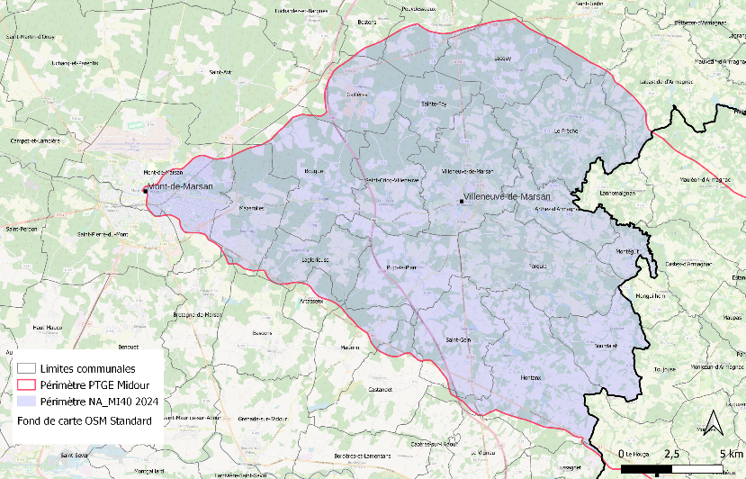
MAEC Eau – zone: Midour
Notes:
Engagé 90% de la surface

Slide 6
MAEC Eau – Quantité d’eau – GC
Surface éligible : Terres arables
Sur les surfaces engagées :
Pas de retour d’une même culture deux années de suite
Avoir 20% des TA en cultures Bas Niveau d’Intrant (BNI) OU Légumineuses
Sur les 5 ans: soit 1 culture d’hiver + 1 de printemps + 1 BNI ou légumineuse
OU 2 années de PT ou légumineuses pluriannuelles
Avoir des surfaces minimum en jachère mellifère et en haies, respectivement dès la 2ème et la 4ème année.
Avoir un compteur d’eau et les volumes des 5 années précédentes
Réduction de -15% du volume d’eau consommé à partir de la 3è année
+ EAU 2 : Avoir une couverture du sol 10 mois sur 12
EAU 1 : 119 €/ha/an / EAU 2: 201 €/ha/an
Notes:
Pas de retour d’une même culture deux années de suite: hors légumineuses pluriannuelles et PT (point 7,2)
Jachères: 1%
Haie: 0,2%
Calcul des -15% avec els chiffres des 5 dernières années: enlève les 2 extr^mes, moyenne sur les 3 ans qui restent

Slide 7
MAEC Eau – Quantité eau & Pesticides– GC
Surface éligible : Terres arables
Sur les surfaces engagées :
Pas de retour d’une même culture deux années de suite
Avoir 10% des TA en cultures Bas Niveau d’Intrant (BNI) OU Légumineuses au plus 10 UGB herbivores
Détenir au plus 10 UGB herbivores
Avoir des surfaces minimum en jachère mellifère et en haies, respectivement dès la 2ème et la 4ème année.
Avoir un compteur d’eau et les volumes des 5 années précédentes
Réduction de -15% du volume d’eau consommé à partir de la 3è année
Bilan annuel IFT (accompagné 3 années/5)
Réduction progressive de l’IFT herbicide et hors-herbicide (plus importante pour PHY9)
PHY 8 : 165 €/ha/an / PHY 9 : 229 €/ha/an
Notes:
ift de référence à respecter en année 2

Slide 8
MAEC Eau – Couverture & Herbicides – GC
Surface éligible : Terres arables
Sur les surfaces engagées :
Pas de retour d’une même culture deux années de suite
Détenir au plus 10 UGB herbivores
Avoir 10% des TA en cultures Bas Niveau d’Intrant (BNI) OU Légumineuses
Avoir une couverture du sol 10 mois sur 12
Avoir des surfaces minimum en jachère mellifère et en haies, respectivement dès la 2ème et la 4ème année.
Bilan annuel IFT (accompagné 3 années/5)
Réduction progressive de l’IFT herbicide et hors-herbicide
IFT herbicide Maximum \ Année | 1 | 2 | 3 | 4 | 5
sf engagées |  | 1.4 | 1 | 1 | 1
sf non engagées |  | 1.7 | 1.7 | 1.7 | 1.7
225 €/ha/an
Réduction progressive de l’IFT Herbicides (valeurs indicatives selon l’année dernière)

Slide 9
MAEC Eau – Lutte biologique et herbicides– Viticulture
Surface éligible : Vignes
A partir de la 3ème année d’engagement, pas d’utilisation d’herbicides
Pas de paillage plastique
Au moins 1 fois/an, utiliser un moyen de lutte biologique ou des produits de biocontrôle
317 €/ha/an
Notes:
Ex soufre

Slide 10
MAEC Eau – Fertilisation– GC
Surface éligible : Terres arables
Sur les surfaces engagées :
Pas de retour d’une même culture deux années de suite
Avoir 10% des TA en cultures Bas Niveau d’Intrant (BNI) OU Légumineuses
Avoir des surfaces minimum en jachère mellifère et en haies, respectivement dès la 2ème et la 4ème année.
90% des prairies permanentes détenues l’année de l’engagement doivent être maintenues en herbe sur la totalité de l’engagement, et conduites sans labour (renouvellement superficiel du sol autorisé)
PPF annuel
Réduction progressive de la pression en azote minéral jusqu’à 68,3 kg N/ha en année 4 (valeur indicative)
Réaliser des reliquats azotés entrée et sortie d’hiver par tranche de 20 ha (hors prairies) et atteindre en moyenne le REH fixé sur le territoire
136 €/ha/an

Slide 11
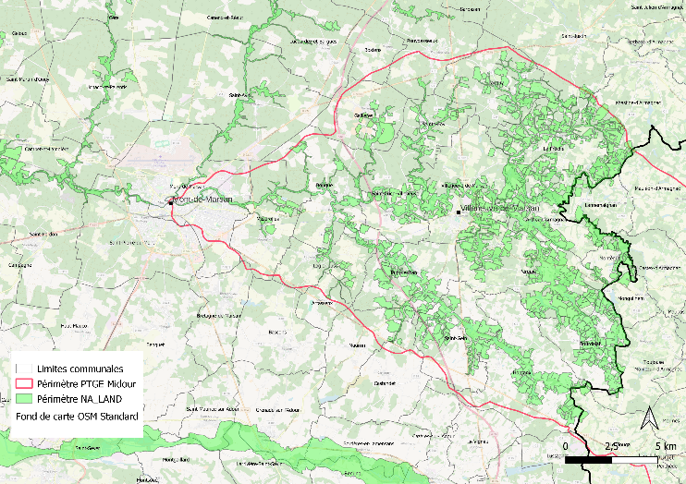
MAEC Biodiversité – zone: Midour
Notes:
Engagé 90% de la surface

Slide 12
MAEC Biodiversité - Création de prairies – zone Midour
Surface éligible : surfaces herbacées temporaires de 2 ans ou moins.
Mettre en place ( <15-05) et puis maintenir un couvert herbacé pérenne sur les surfaces
Largeur mini de 10m, surface mini de 0,2ha
Pas de phytosanitaires sur ces surfaces
Les surfaces engagées seront classées en prairies permanentes dans votre dossier PAC à l’issue du contrat
358 €/ha/an
Notes:
= MLG, PT, JAC

Slide 13

MAEC Biodiversité – Landes site Natura 2000
Maintien de l’ouverture des milieux Objectif de maitriser l’embroussaillement sur les prairies pour augmenter la diversité floristique Suivi d’un plan de gestion Fertilisation (N, P, K) et phytosanitaires interdits
Maintien de l’ouverture des milieux par le pâturage Objectif de maitriser l’embroussaillement sur les pâturages pour augmenter la diversité floristique Suivi d’un plan de gestion Fertilisation (N, P, K) et phytosanitaires interdits Pâturage d’au moins 50 % des surfaces engagées
Protection des espèces Objectif de protéger les espèces inféodées aux prairies (dicotylédones, insectes, petits mammifères). Suivi un plan de gestion Niveau 1 : mettre en défens 10 % des surfaces Niveau 2 : Retard de fauche de 25 jours et % mise en défens Niveau 3 : Retard de fauche de 35 jours et % mise en défens Niveau 4 : Retard de fauche de 45 jours et % mise en défens
PPH
153 €
PPH
204 €
PT ou PPH
1 = 82 €
2 = 145 €
3 = 200 €
4 = 254 €
Engagements transversaux
Parcelles tout ou partie (minimum 50 %) dans le périmètre du PAEC
Diagnostic agro-écologique de l’exploitation (À rendre signé avant le 15 septembre de l’année d’engagement )
Formation de 7h à réaliser au cours des 2 premières années d’engagement
Enregistrer les pratiques
Se rapprocher de Landes Nature pour plus de renseignements : Suzy Lemoine : 06.40.60.18.66
Notes:
Ne pas oublier: Création de prairie également
Objectif de convertir des terres arables en prairies permanentes accueillantes et diversifiées
Semis d’un mélange diversifié parmi une liste
Récolte du couvert autorisé
Ne pas retourner la prairie
Phytosanitaires interdits

Slide 14
MAEC Elevage – zone: Midour
Notes:
Engagé 90% de la surface

Slide 15
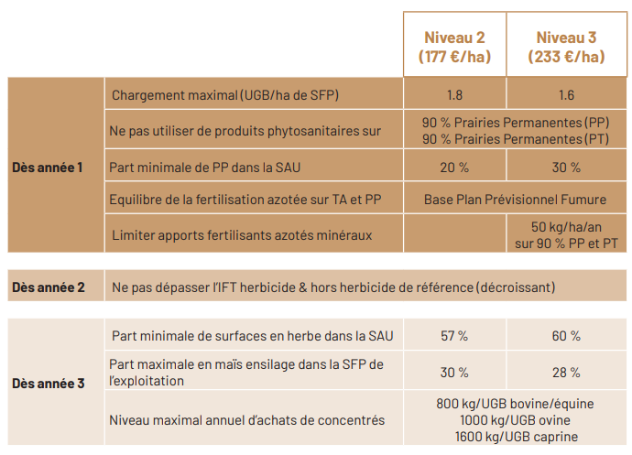
MAEC Climat - Élevage herbivores
Surface éligible : Terres arables + prairies
Objectif : développer des surfaces en herbe tout en réduisant les charges d’intrants.
Il faut engager au moins 90% des surfaces éligibles de l’exploitation.
177€ha/an
233€/ha/an
Notes:
plafonné à 7000 euros pour le niveau 2 et 10 000 niveau 3
Surface éligible : prairies permanentes et terres arables

Slide 16
MAEC Sol - Semis direct (Niveau 2)
Surface éligible : Terres arables
- Atteindre progressivement sur 5 ans 100% de la surface engagée en semis direct et couverture permanente.
- Le semis d’un couvert doit se faire dans un délai de 6 semaines max après la récolte du précédent.
- A partir de la 2ème année d’engagement, respecter un IFT Herbicide et hors herbicide maximal.
Année | 1 | 2 | 3 | 4 | 5
% sur en Semis direct + couverture permanente du sol | 60 % | 70 % | 80 % | 90 % | 100 %
IFT Herbicides exploit GC |  | 1,7 | 1,7 | 1,7 | 1,7
IFT Hors herbicides exploit GC |  | 1,8 | 1,8 | 1,8 | 1,8
Réduction progressive de l’IFT Herbicides (valeurs indicatives selon l’année dernière)
158 €/ha/an

Slide 17
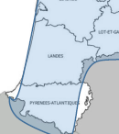
MAEC Climat et sol – zone: Landes
Notes:
Engagé 90% de la surface

Slide 18
MAEC Climat - Elevage monogastrique - Landes
Une aide MAEC système « élevages monogastriques » est mise en place pour les éleveurs de porcs, volailles ou palmipèdes en plein air qui souhaitent améliorer la qualité des parcours d'élevage.
Effectifs minimaux : 15 porcs / 200 poules / 1500 poulets / 500 canards-oies
Densité maximale à respecter :
2 000 canard-oies/ha
5 000 poulets/ha
2 500 poules pondeuses / ha
120 porcs/ha
Être engagé dans 1 ou plusieurs démarches : AB, AOP, IGP, Label Rouge, HVE, écorégime niv 2, vente directe
Se rapprocher du pôle élevage de la Chambre d’Agriculture des Landes
05 58 85 45 25
Plaquette explicative disponible ici
Plafonné à 4 ha
735 €/ha de parcours/an

Slide 19

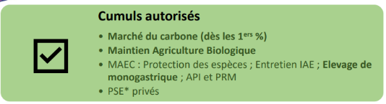

MAEC Bas carbone
Amélioration du bilan carbone de 15% sur les 5 années de l’engagement.
A respecter tout au long du contrat et dès le dépôt de la demande d’aide :
Bilan carbone initial avec une méthode agréée + plan d’actions (année N);
Enregistrer ses pratiques du plan d’actions tout au long du contrat
2 jours de session de transfert de connaissance (pendant la durée de l’engagement) ;
2 demi-journées d’appui technique par exploitation (pendant la durée d’engagement) ;
Bilan carbone en fin d’engagement (Année N+5): objectif d’amélioration de 15% du bilan carbone.
Eligibilité : être agriculteur actif, avoir son siège en Nouvelle Aquitaine, engagement pour 5 ans

Slide 20
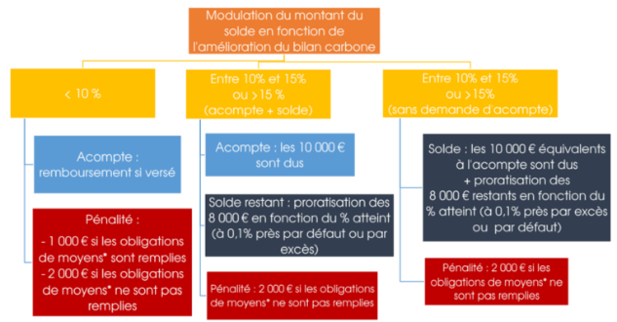
MAEC Bas carbone
Modalités de paiement :
- Acompte possible de 10 000€ dès la réalisation d’une journée de transfert ou appui technique,
8 000€ à la fin de l’engagement, modulé en fonction de l’atteinte des objectifs
https://www.europe-en-nouvelle-aquitaine.eu/fr/appels-%C3%A0-projets/appel-projets-maec-bas-carbone.html

Slide 21

MAEC Bas carbone
Leviers les plus fréquemment mobilisés :
Améliorer l’implantation des couverts végétaux (mode de semis et espèces semées)
Introduire des légumineuses dans la rotation
Diminuer la fertilisation
Cumulable avec la valorisation des crédits carbone

Slide 22
Autres dispositifs d’aide
PCAE
Aides au développement des haies
Aides au désherbage mécanique
PAC
France AgriMer

Slide 23

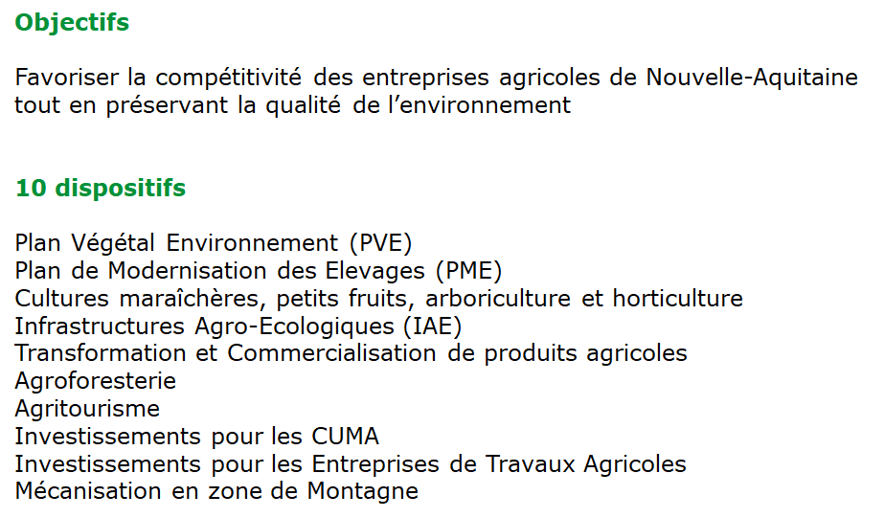
Plan de Compétitivité et d’Adaptation des Exploitations Agricoles (PCAE)

Slide 24
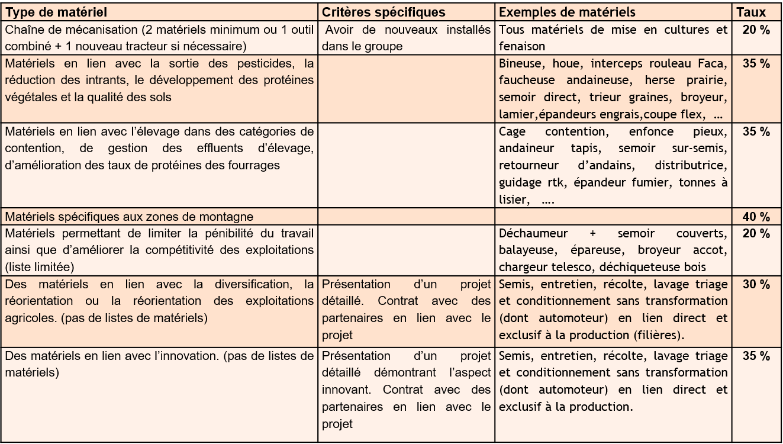
PCAE - Investissement CUMA
▪

Slide 25
PCAE - Investissement CUMA
▪Conditions d’éligibilité des dossiers
▪- Notation de chaque dossier :
▪+ Si égal ou > à 8 points : dossier prioritaire (eligible)
▪+ Entre 3 et 7 points : dossier en attente (éligible en fonction de la disponibilité de l’enveloppe)
▪+ Si < ou égal à 2 points : dossier non éligibles
▪
▪- Facteurs de notation des dossiers :
+ La présence de nouveaux installés dans le groupe
+ La présence d’agriculteurs certifiés HVE et/ou en agriculture biologique
+ La présence d’emploi salarié au sein de la CUMA ou facturé en groupement employeur
+ Agriculteur formé à l’agroécologie (- de 3 ans)
+ Nouvelle CUMA (- de 3 ans) ou nouvel adhérent
+ Le fait de ne pas avoir obtenu de subvention depuis un an ou deux ans
Attention, tous ces critères ne peuvent pas être pris en compte pour certaines catégories de dossier (chaine de mécanisation mise en cultures et fourrages)
Impératif : Obtention du Label RSO ou 50% des adhérents en écorégime supérieur pour la CUMA souhaitant bénéficier de l’aide avant la mise en paiement de la subvention !

Slide 26
PCAE - Investissement CUMA
▪Autres critères
▪
-Montant des investissements éligibles : 2 devis à fournir et calcul de l’aide sur la base du devis le moins élevé
-Date de clôture du dispositif 2 séquences: du 21 février au 12 avril / du 13 avril au 15 juin
-Plancher de dépenses éligibles par dossier : 15 000 €
-Plafond de dépenses éligibles par appel à projet : 300 000 € au global / CUMA
A noter que les Conseils départementaux 40 et 64 sont en train de finaliser un dispositif complémentaire au dispositif régional .
▪Accompagner les agriculteurs dans les transitions agricoles qui sont :
▪
-Sortir des pesticides
-Favoriser le bien-être animal
-Développer la production de protéine végétale
-Favoriser l’installation en agriculture
-Maintenir l’agriculture en zone de montagne
-Favoriser les diversifications de production

Slide 27
PCAE - Plan Végétal Environnement (PVE)
Investissements éligibles
Matériels de désherbage mécanique, guidage de précisions, matériels d’entretien et d’implantation des couverts ou de l’enherbement (rouleau FACA, broyeurs inter-rangs), matériels d’entretien de prairies et de haies ….
Taux d’aide, planchers et plafonds
30% du montant HT des investissements
+10% si AB
Les dépenses éligibles doivent être comprises entre
5 000 € HT et 50 000 € HT (100 000 € pour un GAEC à 2 associés et 125 000 € si 3 associés)
Eligibilité:
L’exploitation doit être engagée :
-soit en Agriculture Biologique (conversion ou maintien) sur tout ou une partie de l’atelier concerné par la demande d’aide
-soit en HVE
-soit des parcelles sont situées dans une zone à enjeu eau des agences de l’eau ET l’exploitation a engagé un Accompagnement Individuel d’Exploitation (AIE)
Prochain appel à projets attendu à l’automne (nous pouvons prendre vos coordonnées en attente)

Slide 28
PCAE - Investissement en maraîchage
Critère éligibilité : exploitation HVE ou bio
Taux d’aide : 30% (+10% si AB) plancher: 3000€ plafond:40 000€
Date de clôture du dispositif : 15 mai 2024
PCAE - Protection des cultures contre le gel et la grêle
Critère éligibilité : exploitation HVE ou bio
Taux d’aide : 30% (+10% si AB) plancher: 5000€ plafond:40 000€
Date de clôture du dispositif : 31 mai 2024
Se rapprocher de la Chambre d’Agriculture des Landes pour plus de renseignements
Romane Bordenave : 06.76.86.41.04

Slide 29
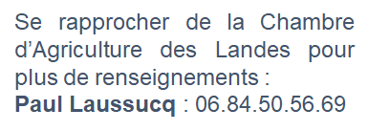
Pacte Haie (2024-2030): ouverture prochaine
Critères d’éligibilité
Etre agriculteur à titre principal
Parcelles éligibles à la PAC ou prouver le caractère agricole des parcelles
100 % de l’investissement de la plantation de la haie pris en charge
Plancher : 1500€ d’investissement (soit l’équivalent de 140 mètres linéaires de haies, possibilité de faire deux haies de 70 mètres)
Les haies rasées pour en replanter de nouvelles ne sont pas éligibles.
Les exploitations situées dans des zones à enjeux eau seront prioritaires.

Slide 30
Désherbage mécanique: soutien pour les CUMA
Accompagnement financier du Sydec et du Département des Landes
pour les agriculteurs de l’AAC (parcelles dans et hors zone)
70% d’aides pour la CUMA pour la prestation complète, en fonction des surcoûts de désherbage mécanique
3 Itinéraires techniques possibles
2 passages mécaniques (herse étrille, houe rotative, bineuse) = 110€ /ha de surcoûts
Semis direct ou strip-till = 65€ /ha de surcoûts
Zéro phyto = 270€/ha de surcoûts

Slide 31
Désherbage mécanique: soutien pour les CUMA
Accompagnement financier du Sydec et du Département des Landes
pour les agriculteurs de l’AAC (parcelles dans et hors zone)
Engagements :
Implication active dans le PAT : participer aux actions du PAT
Maintenir un IFT herbicide <1
Transmettre son itinéraire technique aux partenaires du PAT
Détruire mécaniquement ses couverts végétaux
Utilisation des aires collectives de remplissage et de lavage : pas de gestion des fonds de cuve au champ dans l’AAC
Se rapprocher de la Fédération des CUMA 640
Juliette Cheval - 06 88 24 76 58

Slide 32
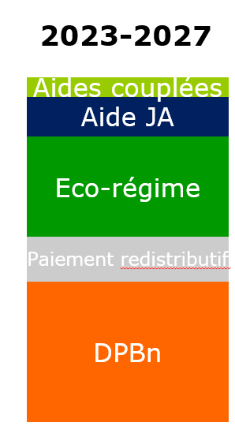
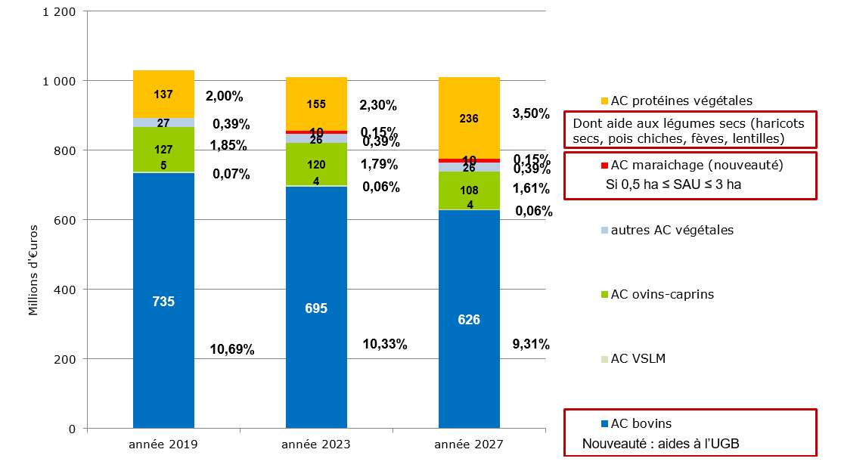
Aides PAC
Aides couplées = aides pour soutenir certaines filières/productions
Attention : Les cultures doivent être déclarées comme culture principale.
Notes:
Culture principale : être présente en partie sur la période du 1er mars au 15 juillet.

Slide 33
Aides PAC
Aides couplées : légumineuses fourragères
Surfaces éligibles : légumineuses pures/légumineuses en mélange, légumineuse en mélange avec des céréales/oléagineux (si le mélange contient à minima 50% de semences de légumineuses fourragères à l’implantation), mélanges légumineuses prédominantes et graminées (uniquement éligibles l’année du semis).
Eligibilité du demandeur: détenir à minima 5 UGB herbivores ou mono-gastriques ou avoir signé un contrat direct avec un éleveur.
~ 149 €/ha

Slide 34
Aides PAC
Aides couplées : protéines végétales
Soja, protéagineux, légumes secs, semences de légumineuses fourragères
Montant unique pour toutes les productions
~ 105 €/ha
Aides couplées : chanvre
Se renseigner auprès de votre conseiller de secteur !
~ 98 €/ha

Slide 35


FranceAgriMer
Programme d’aides sur différentes thématiques (agroéquipement, irrigation, renouvellement vergers…).
Pas de fenêtre d’ouverture prédéfinie: veille permanente
Fonctionne selon le principe : 1er arrivé, 1er servi dans la limite des crédits disponibles
Non éligibles : matériel d’occasion, main d’œuvre, investissements déjà financés par un autre dispositif, matériel en co-propriété
Dépôt des dossiers par télédéclaration sur le site de FAM
Le commencement d’exécution du projet (= signature du devis) ne peut intervenir avant la date de l’autorisation d’achat (= accusé de réception)
Se renseigner auprès de votre conseiller de secteur !

Slide 36
CONTACTS
Chambre d’agriculture des Landes
FDCUMA 640
Bio Nouvelle-Aquitaine (AgroBio40)
ALPAD
Institution Adour
MAEC: Xavier Lejus (06 80 21 12 02 - xavier.lejus@landes.chambagri.fr)
PCAE : Romane Bordenave (06 76 86 41 04 – romane.bordenave@landes.chambagri.fr)
Infos à retrouver sur le site de la Chambre d’Agriculture des Landes:
https://landes.chambre-agriculture.fr/gestion-de-lentreprise/beneficier-de-dispositifs-daides/
Juliette Cheval (06 88 24 76 58 - juliette.cheval@cuma.fr)
Nathalie Rousseau (07 70 67 59 52 - n.rousseau@agrobio40.fr)
Antoine Parisot (06 10 10 46 57 - animateur@alpad40.fr)
Santiago Mass (05 58 46 18 70 – agri.ptmidour@institution-adour.fr)
Rosine Goineau (06 13 94 42 04 – pt.midour.douze@institution-adour.fr)

Slide 37






Action réalisée avec les financements de :
landes.chambre-agriculture.fr

